Slide 1

CHÀO MỪNG QUÝ THẦY CÔ, CÁC EM HỌC SINH ĐẾN VỚI TIẾT HỌC
MÔN: HÓA HỌC 8

Slide 2

Hóa học là gì?

Slide 3

Tiết 2- Bài 2 : CHẤT

Slide 4
NỘI DUNG BÀI HỌC
BÀI 2 : CHẤT
I. CHẤT CÓ Ở ĐÂU?
II. TÍNH CHẤT CỦA CHẤT
III. CHẤT TINH KHIẾT

Slide 5
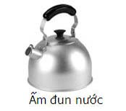
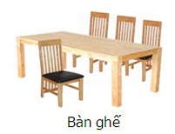
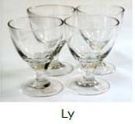
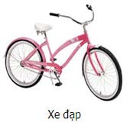
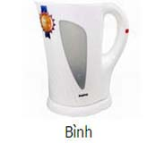
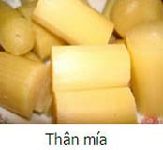
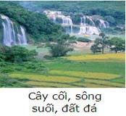
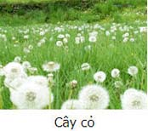
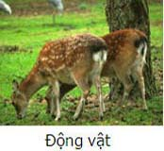
I. Chất có ở đâu?
BÀI 2 : CHẤT
Vật thể là gì? Những vật tồn tại xung quanh ta hoặc trong không gian được gọi là vật thể.
Vật thể nhân tạo
Vật thể tự nhiên

Slide 6
STT | Tên vật thể | Vật thể |  | Chất cấu tạo nên vật thể
 |  | Tự nhiên | Nhân tạo
1 | Cây mía
2 | Khí quyển
3 | Đá vôi
4 | Bàn ghế gỗ
5 | Thép
Đường (saccarozo),
nước, xenlulozo
x
Khí nitơ, khí oxi
x
x
Canxi cacbonat
x
Xenlulozo
x
Sắt và
1 số chất khác

Slide 7
Đường
Nước
Xenlulozơ
….
Thủy tinh
Sắt
Nhôm
Cao su
….
- Chất có ở khắp nơi, ở đâu có vật thể là ở đó có chất.
+ Một vật thể có thể được tạo từ một chất hoặc nhiều chất.
+ Vật thể được chia làm 2 loại:
Vật thể tự nhiên: sông, suối, …
Vật thể nhân tạo: bàn, ghế, …

Slide 8
II. Tính chất của chất?
1. Mỗi chất đều có những tính chất nhất định.
Tính chất
Tính chất vật lý
Tính chất hóa học
Trạng thái,
màu sắc,
mùi vị
Nhiệt độ nóng chảy, nhiệt độ sôi, khối lượng riêng
Tính tan, tính dẫn điện, dẫn nhiệt…
Là khả năng biến đổi chất này thành chất khác: tính cháy, khả năng bị phân hủy…
Làm thế nào biết được tính chất của chất?

Slide 9
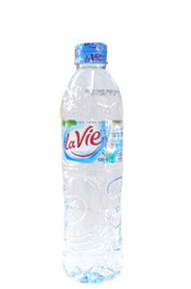
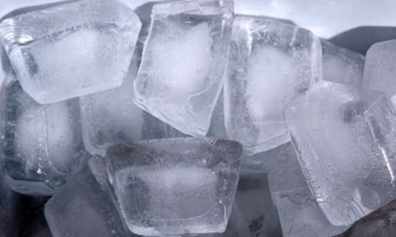
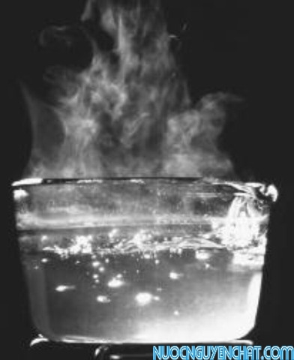
Trạng thái

Slide 10
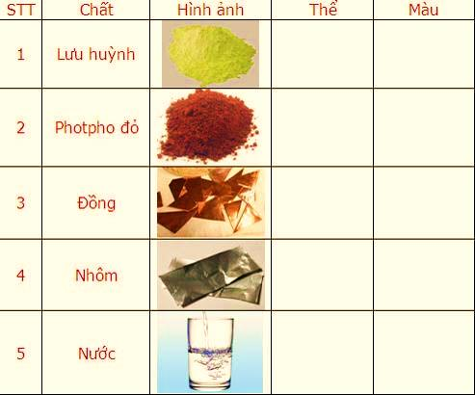

Slide 11
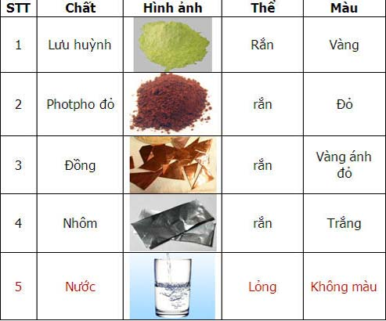

Slide 12
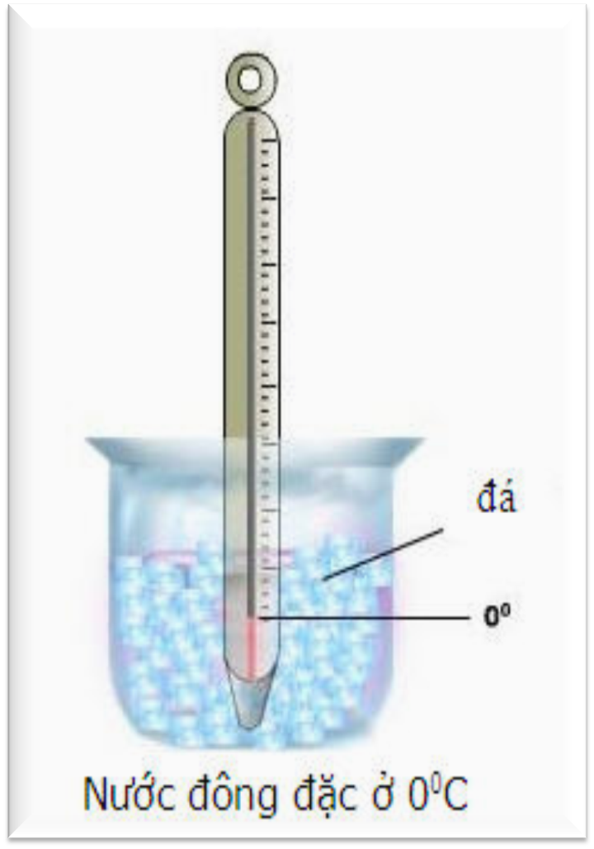
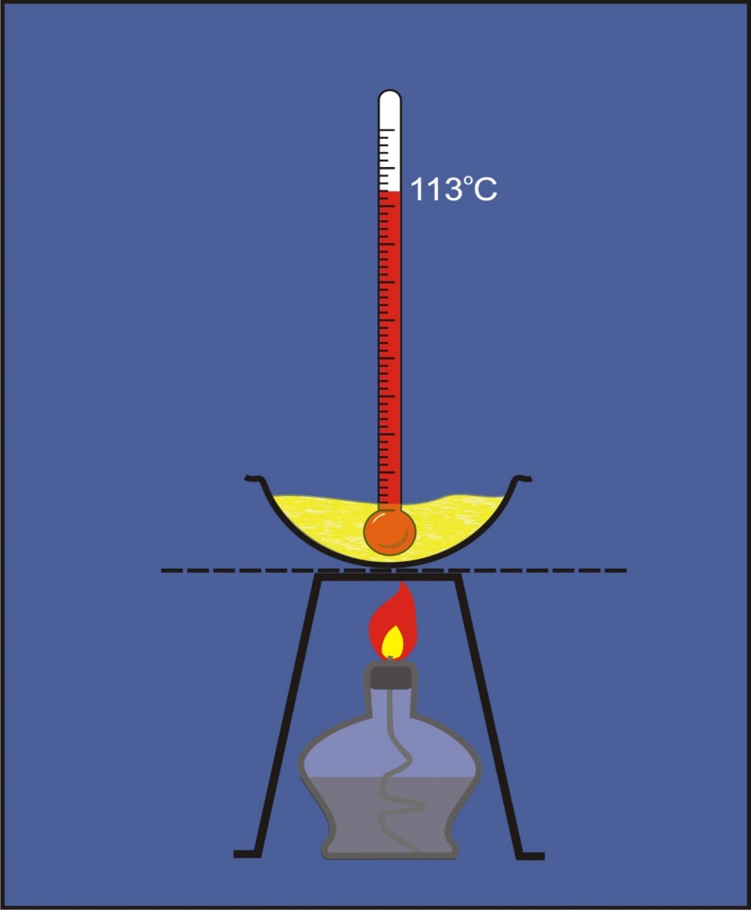
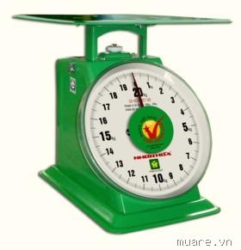
Nhiệt độ sôi, nhiệt độ nóng chảy,
khối lượng riêng…

Slide 13
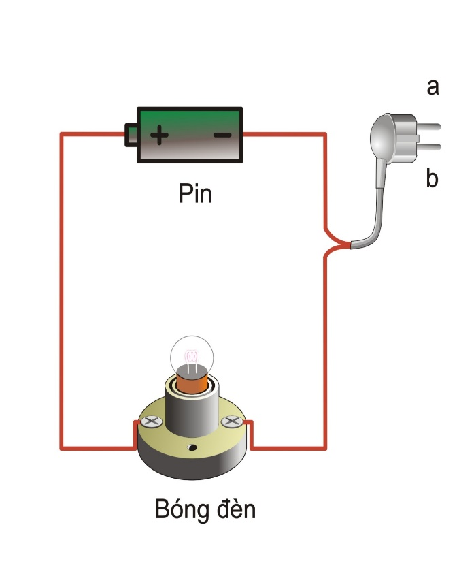
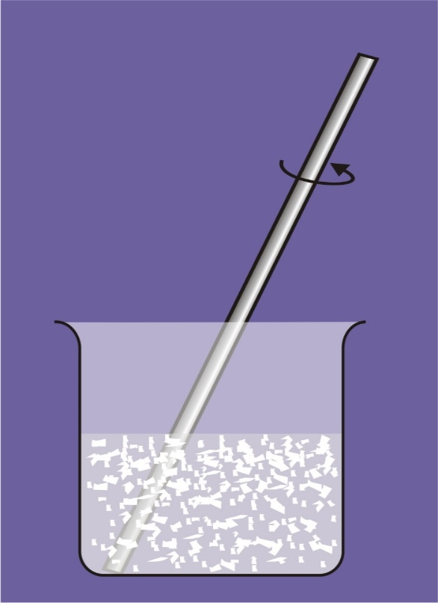
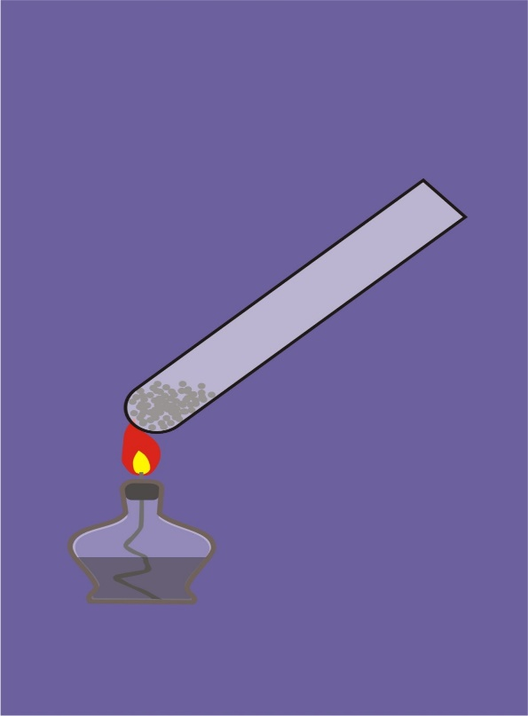
Tính tan, tính dẫn điện, dẫn nhiệt…

Slide 14

II- Tính chất của chất
Quan sát
Muốn biết được tính chất của chất ta phải làm như thế nào?
Cân đo
Làm thí nghiệm

Slide 15
2. Việc hiểu biết tính chất của chất có lợi gì?
II. Tính chất của chất
Mỗi chất có những tính chất nhất định
Cách xác định tính chất của chất:
+ Quan sát
+ Dùng dụng cụ đo
+ Làm thí nghiệm

Slide 16
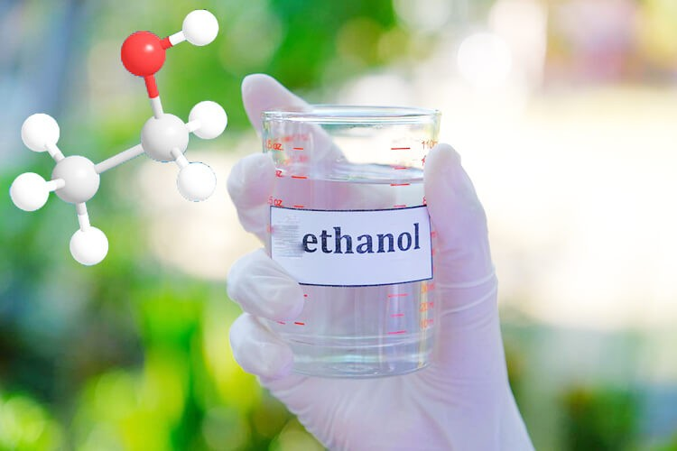
Câu hỏi
?1) Làm thế nào phân biệt được nước và cồn?
Trả lời
Giống nhau: Đều là chất lỏng, không màu.
Khác nhau: Cồn cháy được, nước thì không.

Slide 17
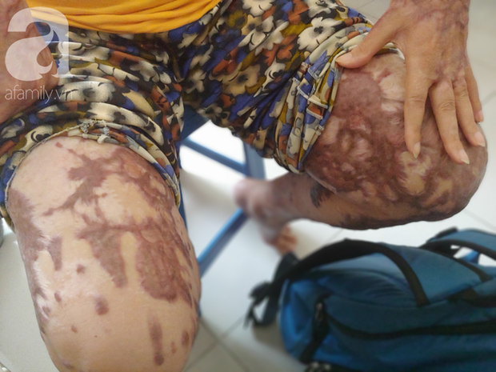
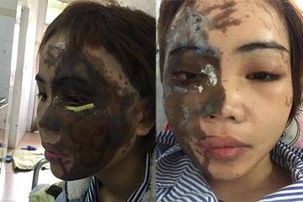
?2) Em biết gì về mức độ nguy hiểm của axit đặc? Hiểu biết tính chất axit đặc để làm gì?
Axit đặc rất háo nước nên làm bỏng, cháy da thịt, vải, giấy...
Axit sunfuric đặc gây bỏng rất nặng
-> cẩn thận khi làm thí nghiệm với axit sunfuric đặc, không để axit dây vào người, vải, áo quần.

Slide 18
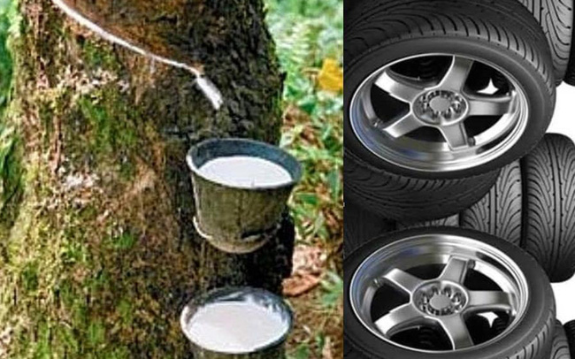
Cao su là chất không thấm nước, có tính đàn hồi cao, chịu mài mòn
Được dùng chế tạo
lốp xe

Slide 19
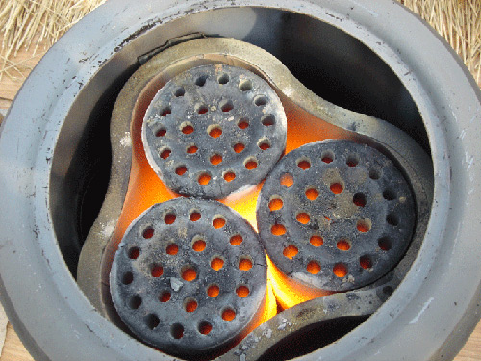
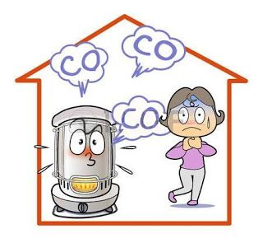


Slide 20
EM CÓ BIẾT?
Nguyên nhân nào gây chết người khi đốt lò than sưởi ấm vào mùa đông?
Do khí cacbon oxit sinh ra khi đốt lò than trong phòng kín. Khi được hít vào phổi cacbon oxit sẽ gắn chặt với Hemoglobin trong hồng cầu nên máu không thể chuyên chở oxy đến tế bào. Triệu chứng ngộ độc thường bắt đầu bằng cảm giác bần thần, nhức đầu, buồn nôn, khó thở rồi từ từ đi vào hôn mê, ngưng thở và tử vong.
Vì vậy, cần chú ý sử dụng lò than nơi thoáng khí.

Slide 21
2. Việc hiểu biết tính chất của chất có lợi gì?
a) Giúp phân biệt chất này với chất khác, tức nhận biết chất.
b) Biết cách sử dụng chất.
c) Biết ứng dụng chất thích hợp vào đời sống và sản xuất.

Slide 22
Bài 2: Hãy kể tên ba vật thể được làm bằng:
Nhôm b) Thủy tinh c) Chất dẻo
Bài làm
Nhôm: mâm, thau, xoong, ấm đun,…
Thủy tinh: ly, chén thủy tinh, bình/ lọ cắm hoa, ống nghiệm,…
Chất dẻo: ca nhựa, chậu nhựa, rổ, …

Slide 23
Bài 3 (SGK trang 11):
Câu | Vật thể | Chất
a
b
c
d
e
Cơ thể người
Nước
Bút chì
Than chì
Dây điện
Đồng, chất dẻo
Áo
Xenlulozơ, nilon
Xe đạp
Sắt, nhôm, cao su

